Slide 1
ВФСК ГТО

Slide 2
Комплекс ГТО содержал 11 ступеней, теперь с 1 апреля 2023 года содержат 18 ступеней.
⚡Обновлённые нормативы ГТО утверждены!
Министр спорта России подписал Приказ об утверждении государственных требований Всероссийского физкультурно-спортивного комплекса «Готов к труду и обороне» (ГТО). Новая версия нормативов была подготовлена группой учёных из ВНИИФКа и Смоленского государственного университета спорта. Обновлённая редакция предполагает повышение планки требований в целях дальнейшего роста уровня физической подготовки населения РФ и начало действовать с 1 апреля 2023 года до начала 2027 года.

Slide 3
НОРМАТИВЫ: - Бег 10, 30, 60,100 метров - Челночный бег 3х10 - Бег на 1000м, 1500м, 2000м, 3000м - Шестиминутный бег - Бросок набивного мяча - Кросс по пересеченной местности - Прыжок в длину с места - Метание теннисного мяча в цель (1 ступень дистанция 5м, 2 ступень- 6м), метание мяча 150гр, гранаты 500гр-700гр - Подтягивание на высокой и низкой перекладинах - Рывок гири - Сгибание и разгибание рук в упоре лёжа - Наклон вниз с прямыми ногами - Поднимание туловища из положения лёжа на спине (за 30 сек 1 ступень; остальные за 1 мин) - Стрельба - Плавание - Туристический поход - Лыжные гонки

Slide 5
✅ Новые нормативы теперь больше соответствуют возможностям организма на каждом жизненном отрезке. Возрастных ступеней стало 18: у детей и молодежи в возрасте 6–19 лет шаг установлен в два года. У взрослых – 20 лет, старше – шаг составит уже пять лет.
✅ Теперь дети 6-7 лет будут проходить испытания согласно тем навыкам, которые они получают на занятиях физической культурой в дошкольных учреждениях.
✅ Одно из важных изменений – повышение планки результатов для золотого и серебряного знаков отличия и незначительное понижение для бронзовых – примерно на 1,5-2%.

Slide 6
✅ Перегруппированы упражнения в каждой возрастной ступени по основным физическим качествам (быстрота, гибкость, ловкость, сила, выносливость) и прикладным навыкам. ✅ Объединения упражнений в комплексе ГТО по основным физическим качествам, расширяет возможности выбора каждого участника тестового упражнения для тестирования основных физических качеств, при этом, сокращается количество упражнений, предлагаемых в разделе «испытания по выбору», в следствии чего изменено общее число видов испытаний, необходимых для выполнения. К примеру: теперь зимой вместо бега на длинную дистанцию, теперь можно сдать норматив бег на лыжах. ✅ Пересдавать нормы (испытания) можно, только тем которые, не дошли до знака (до бронзы) через 45 дней после выполнения. ✅Приказ о разрядах (2-ой юношеский и выше) дают возможность сдать на знак выше.

Slide 7
✅ ВАЖНО, что результаты по утратившим силу нормативам, которые уже занесены в базу данных, не сгорят и будут оценены в соответствии с прежней таблицей. А те результаты, которые появятся у участников комплекса ГТО после 1 апреля, будут соотнесены уже с новыми требованиями.
❗С Приказом об утверждении государственных требований Всероссийского физкультурно-спортивного комплекса «Готов к труду и обороне» вы можете ознакомиться по ссылке: https://www.gto.ru/files/uploads/documents/6426e8640d..
❗Обновлённые испытания ГТО находятся на сайте GTO.ru в разделе «Нормативы»: https://www.gto.ru/norms

Slide 8
ЧЕКБОКС

Slide 9
1.
ЧЕКБОКС
3.
Ввести код подтверждения, который пришел на электронную почту
2.
Электронное заявление
4.
Появится

Slide 10
Пошаговая инструкция взаимодействия с центром тестирования ВФСК ГТО
Позвонить в центр тестирования и согласовать дату и время приема документов;
Сдать документы и производим сверку:
- Оригинал коллективной заявки с допуском врача;
- Личные документы учащихся состоящих из:
Личная заявка;
Согласие на обработку персональных данных;
Ксерокопия документа удостоверяющего личность;
Распечатанный скриншот личного кабинета ГТО;
Приказ о спортивном разряде (2-ой юношеский и выше, который действует 2 года с даты указанной в приказе).
3. Согласовать вместе с центром тестирования дату и график приема нормативов (испытаний) комплекса ВФСК ГТО;
4. Принять нормативы (Обученным судьям/педагогам самим, остальным совместно с центром тестирования);
5. Обученным судьям/педагогам присылать на почту сводный протокол с результатами и (в течении 2-5 дней после выполнения нормативов), далее привезти подписанный протокол в центр тестирования;
6. После занесения протоколов в базу данных АИС ГТО в личных кабинетах отобразятся результаты детей, произвести контроль и отслеживать (педагогам и родителям детей) недостающего количества испытаний, а также присвоение знаков отличия;
7. Сверка результатов и присвоенных знаков внесенных в личные кабинеты учащихся.
ВАЖНО! Если не обнаружили результаты в личном кабинете более 7 дней, то приступившим обратиться к учителю физической культуры в первую очередь, далее педагог обращается в центр тестирования до устранения ошибок.
Сдать один раз

Slide 11
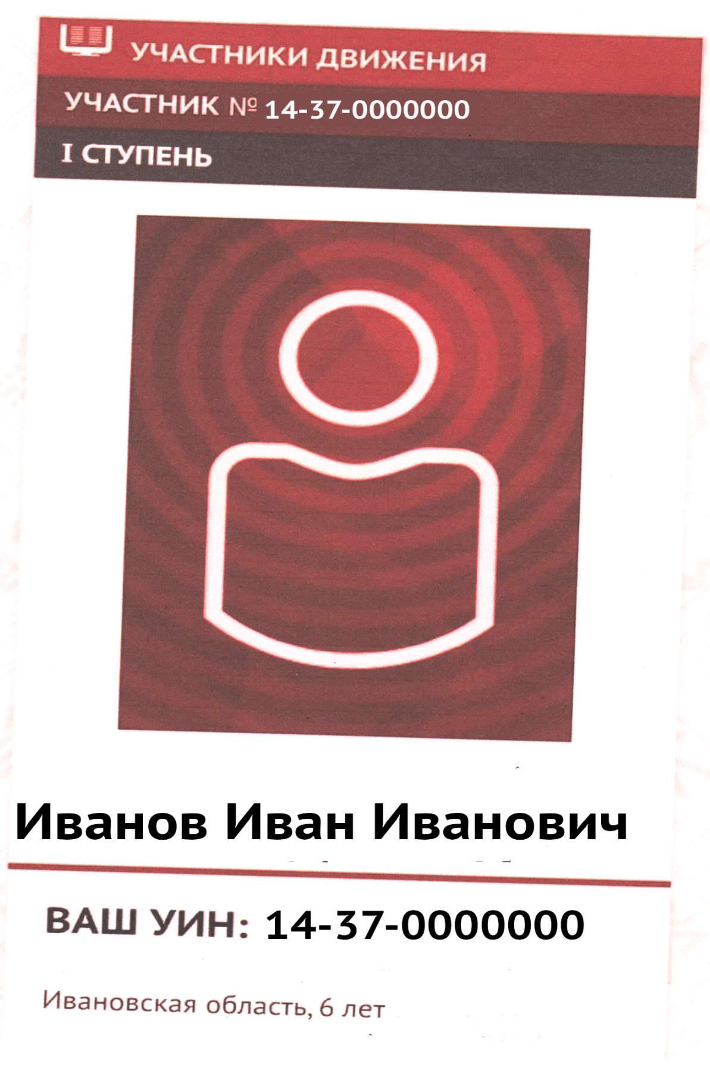
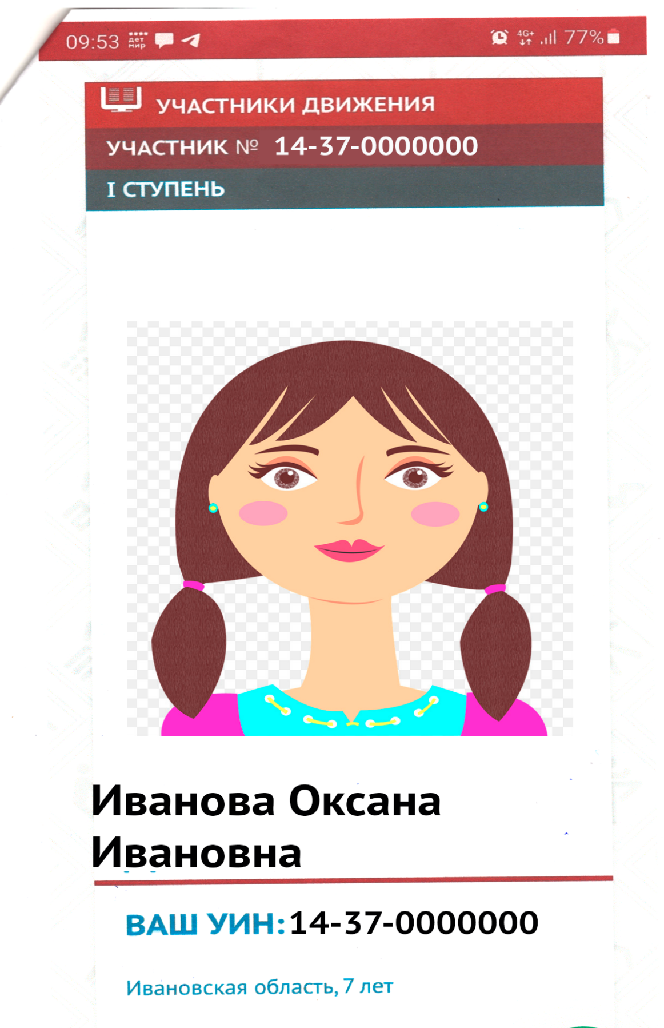
НЕ ПРАВИЛЬНО
ПРАВИЛЬНО

Slide 13
Спасибо за внимание!

Slide 14
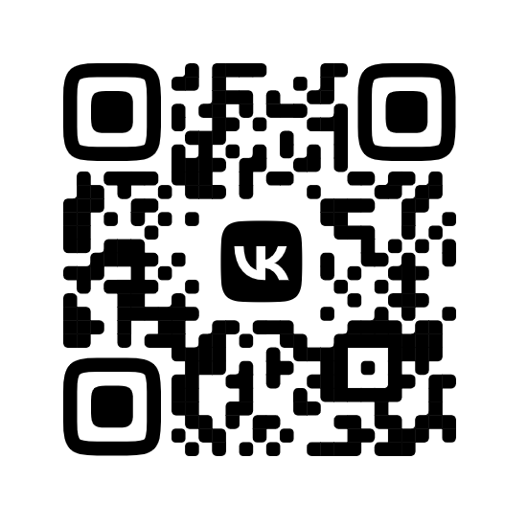
Муниципальный центр тестирования ВФСК ГТО г.Иваново
153000, г. Иваново, Шереметевский проспект, 1, к221 тел. 89612444476 ,
E-mail: gtoivanovo@mail.ru; E-mail: gtoivanovo2@mail.ru

